Slide 1
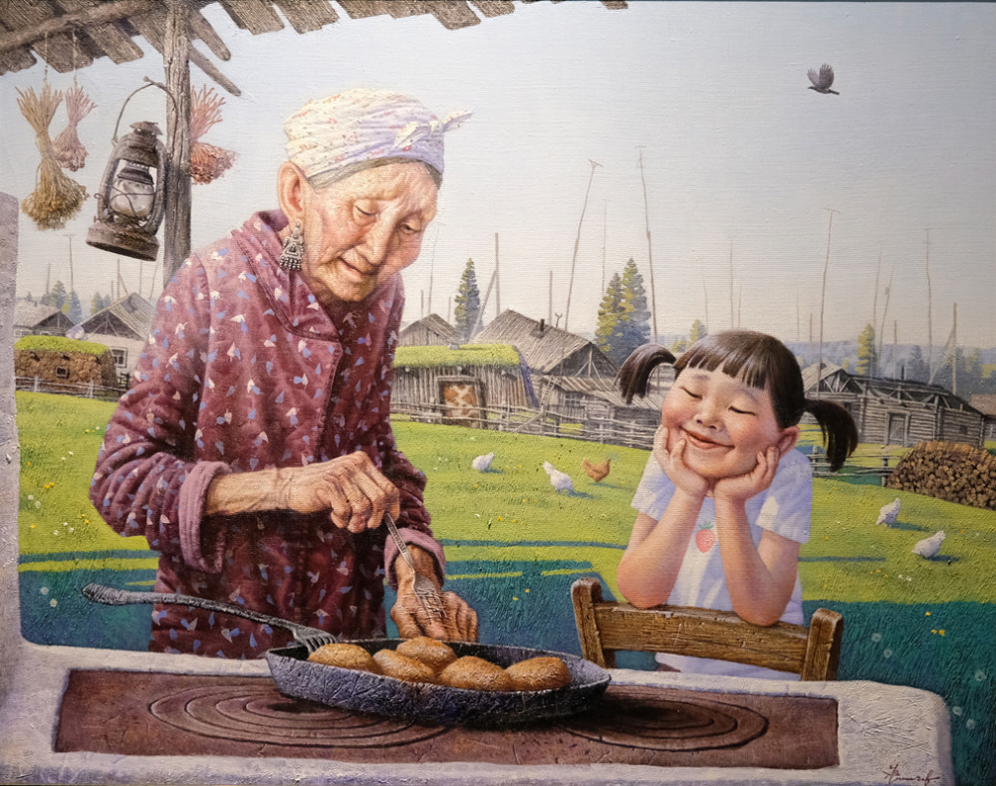
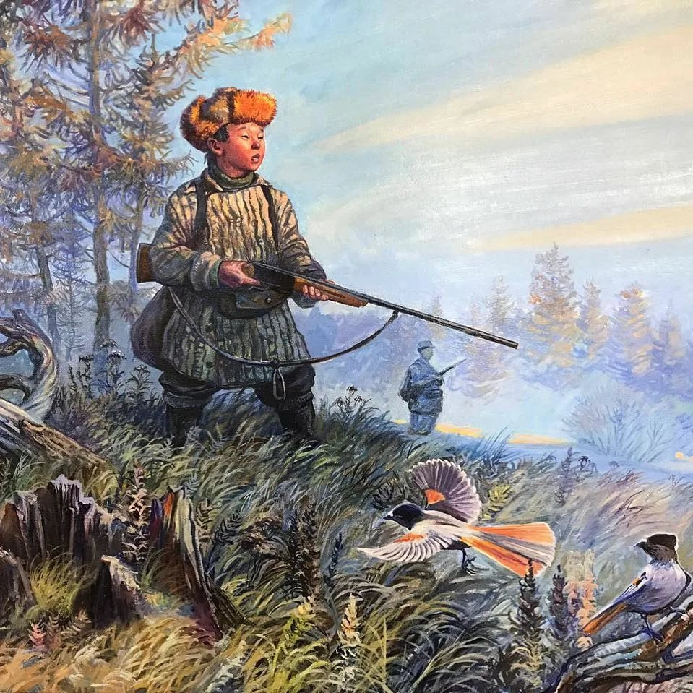
Туохтуур - саҥа чааһа
Туохтуур (нууч. глагол) диэн дьайыыны эбэтэр туругу бэлиэтиир саҥа ирээтэ уонна "тугу гынар?" диэн ыйытыыга хоруйдуур. Этиигэ үксүгэр кэпсиирэ буолар.
Барамай араас көстүүтүн, тыаһын, саҥатын, дүьүһүнүн-бодотун, быһыытын-таһаатын, дьайыытын хайааһын, хамсааһын, турук гынан бэлиэтиир тыллары туохтуур дэнэр. Туохтуур тугу гынар? Хайыыр? Хайдах буолар? диэн ыйытыыга хоруйдуур. Хайааһын, хамсааһын кырамаатыкалыы суолтата олус киэҥ ис хоһоонноох. Тулалыыр эйгэҕэ тахсар араас дьайыыны, уларыйыыны-тэлэрийиини барытын көрдөрөр кыахтаах. Бу суолта уларыйар, сайдар көстүү (процесс) курдук өйдөнөр. Онон туохтуур саҥа чааһын быһыытынан ан дойду, олох сайдыытын (диалегин) көрдөрөр сүдү аналлаах.

Slide 2
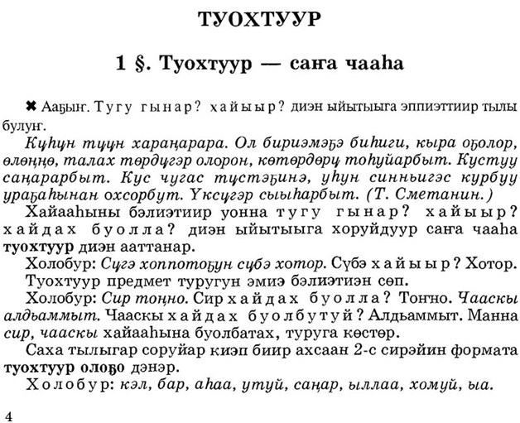

Slide 3
ТУОХТУУР (ГЛАГОЛ)
Саха тылыгар туохтуур олус күүскэ сайдыбыт саҥа чааһа буолар:
Буолар-буолбат халыыптаах: көр-көрүмэ, ыл-ылыма, бар – барыма;
3 сирэйдээх: көрөбүн, көрөҕүн, көрөр; биир, элбэх ахсааннаах: көрөбүт, көрөҕүт, көрөллөр;
3 кэмнээх: билиҥҥи кэм: көрөр, ылар, барар; ааспыт кэм икки араастаах: билигин ааспыт кэм: үөрэннэ, уонна урут ааспыт кэм: үөрэммитэ
10 киэп, 5 туһаайыы, 6 көрүҥ, быһа холоон, 1000-тан лаппа тахса араас халыып үөскүүр кыахтаах.
Бу араас халыыптан үксэ туох эрэ истиил дэгэттээх, истиил бэлиэтин үөскэтэр ураты кыахтаах.

Slide 4
Туохтуур
Туохтуур ис хоһоонунан үс бөлөххө арахсар:
1) Хайааһыны, туругу бэлиэтиир туохтуур: бар, сүүр, сыт, ытаа, улаат, таптаа
2) Тыаһы үтүктэр туохтуур: лыҥкынаа, лис-лис гын, даах диэ, бабыгыраа
3) дьүһүннүүр туохтуур: сыллай, баллай, хапсыҥнаа

Slide 5
Ханыы туохтуур
Тыл суолтатын кэҥэтэр, күүһүрдэр, уус-уран айымньыга, ордук фольклорга, дорҕоон дьүөрэлэһиннэрэн, саха кулгааҕар сымнаҕастык киирэр: Аатырар Алдан өрүһэ Айдааран-күндээрэн, айыһыйан–дьалкыйан ааҥнаан таҕыстаҕа; 2. Кини бэрт кыра үөрэхтээх, онон түҥ-таҥ нууччалаабыта буола-буола, бастыҥ аты миинэн, муҥунан көтүтэ сылдьан арыгылыыр-хаартылыыр, содурдуур-содуомнуур, ыллыыр-туойар.

Slide 6
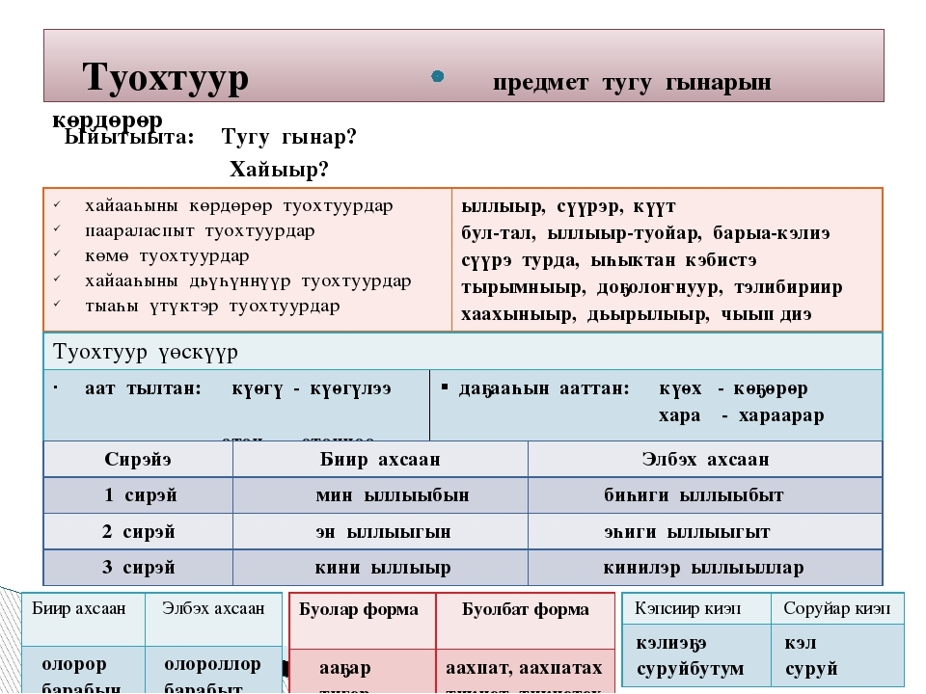

Slide 7
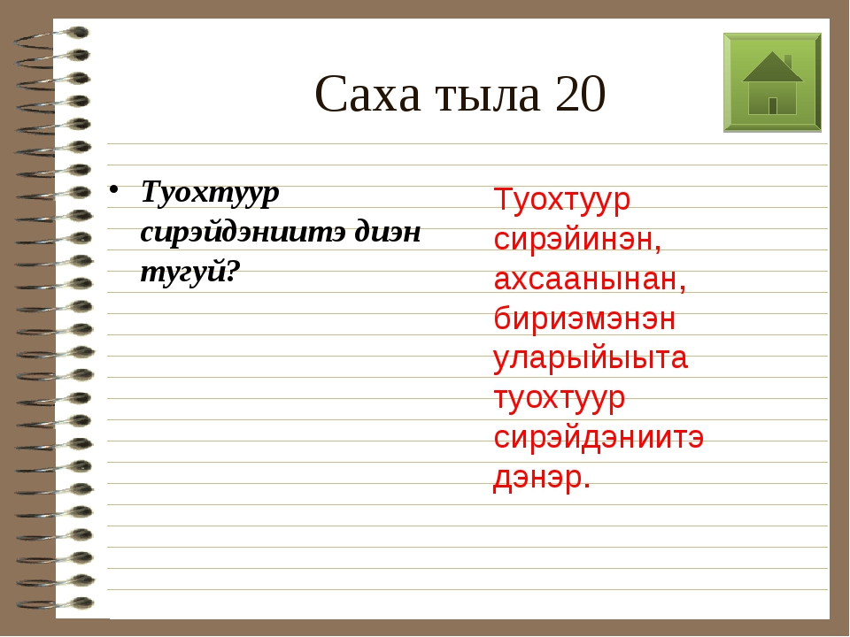

Slide 8
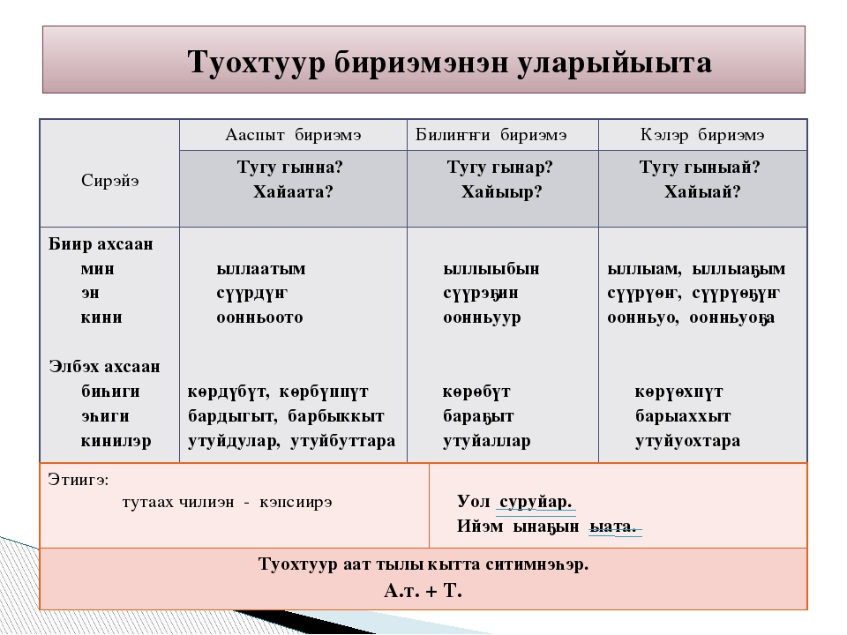

Slide 9
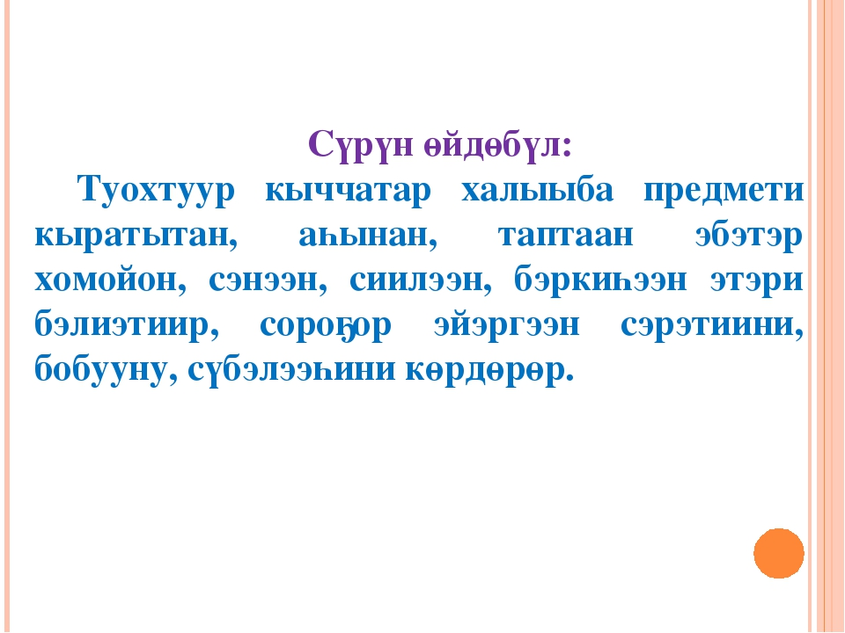

Slide 10
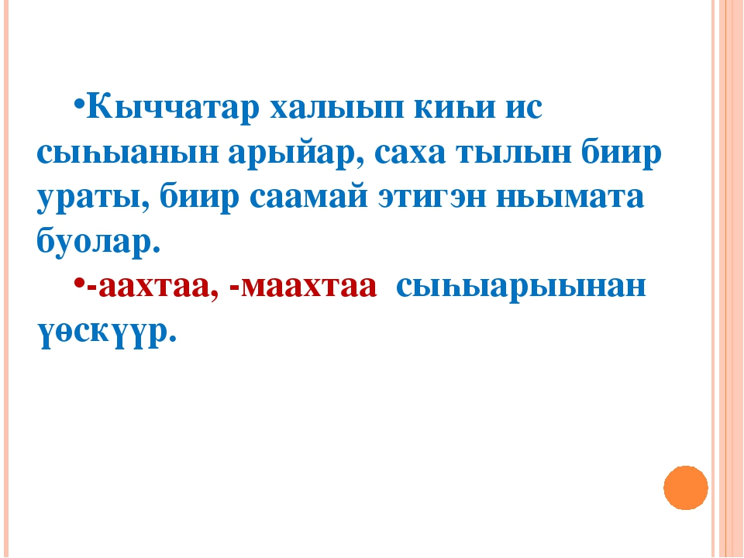

Slide 11
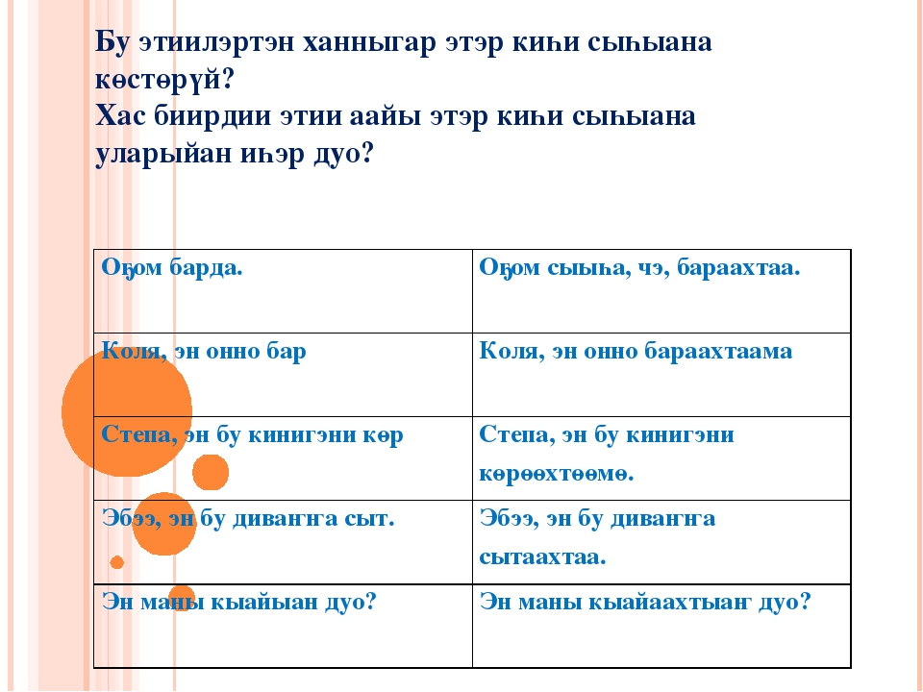

Кривошапкина Валентина Семеновна
ГБПОУ «ХОК»
им.Н.Е. Мординова-Амма Аччыгыйа

